Slide 1

Core Azure Services & Solutions

Slide 2
Compute

Slide 3
Plan
Describe Core Azure Services (15-20%)
Describe core resources available in Azure
describe the benefits and usage of:
Virtual Machines,
Azure App Services,
Azure Container Instances (ACI),
Azure Kubernetes Service (AKS),
Windows Virtual Desktop

Slide 4

Server App
Biblioteka 1
Biblioteka 2
Biblioteka 1

Slide 5
Wirtualizacja
Biblioteka 1
Biblioteka 2
Biblioteka 3

Slide 6

Kontenery
Biblioteka 1
Biblioteka 1
Biblioteka 1
Biblioteka 1

Slide 7
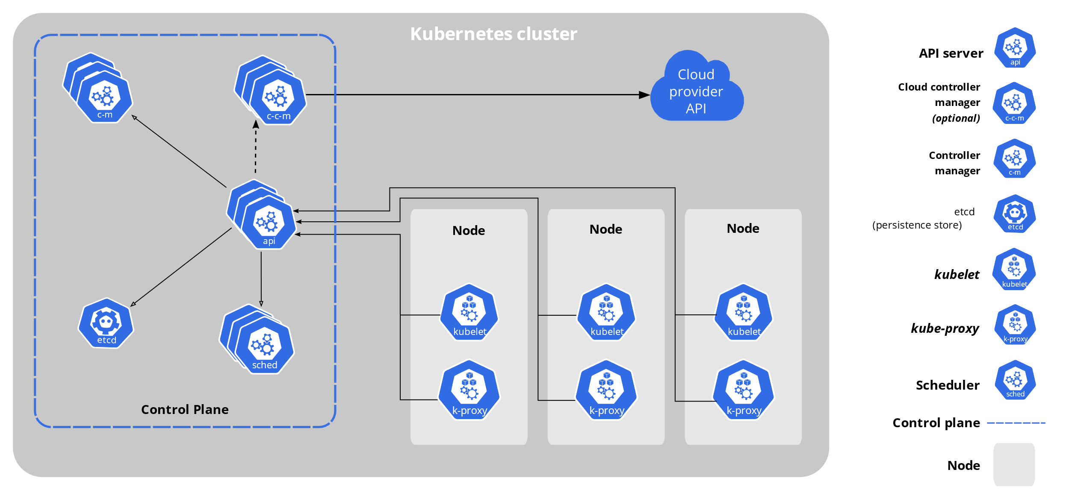
Kubernetes
Notes:
kube-apiserver
Serwer API jest składnikiem warstwy sterowania Kubernetesa, który udostępnia API. Server API służy jako front-end warstwy sterowania Kubernetes.
etcd
Magazyn typu klucz-wartość (key/value store), zapewniający spójność i wysoką dostępność, używany do przechowywania wszystkich danych o klastrze Kubernetes.
kube-scheduler
Składnik warstwy sterowania, który śledzi tworzenie nowych podów i przypisuje im węzły, na których powinny zostać uruchomione.
kube-controller-manager
Składnik warstwy sterowania odpowiedzialny za uruchamianie kontrolerów.
Z poziomu podziału logicznego, każdy kontroler jest oddzielnym procesem, ale w celu zmniejszenia złożoności, wszystkie kontrolery są skompilowane do jednego programu binarnego i uruchamiane jako jeden proces.
Kontrolerami są:
Node controller: Odpowiada za rozpoznawanie i reagowanie na sytuacje, kiedy węzeł staje się z jakiegoś powodu niedostępny.
Replication controller: Odpowiada za utrzymanie prawidłowej liczby podów dla każdego obiektu typu ReplicationController w systemie.
Endpoints controller: Dostarcza informacji do obiektów typu Endpoints (tzn. łączy ze sobą Serwisy i Pody).
Service Account & Token controllers: Tworzy domyślne konta i tokeny dostępu API dla nowych przestrzeni nazw (namespaces).
cloud-controller-manager
Element składowy warstwy sterowania Kubernetesa, który zarządza usługami realizowanymi po stronie chmur obliczeniowych. Cloud controller manager umożliwia połączenie Twojego klastra z API operatora usług chmurowych i rozdziela składniki operujące na platformie chmurowej od tych, które dotyczą wyłącznie samego klastra.
Składniki węzłów
Składniki węzłów uruchomiane są na każdym węźle. Utrzymują pody w działaniu i ustawiają środowisko uruchomieniowe Kubernetes.
kubelet
Agent, który działa na każdym węźle klastra. Odpowiada za uruchamianie kontenerów w ramach poda.
Kubelet korzysta z dostarczanych (różnymi metodami) PodSpecs i gwarantuje, że kontenery opisane przez te PodSpecs są uruchomione i działają poprawnie. Kubelet nie zarządza kontenerami, które nie zostały utworzone przez Kubernetesa.
kube-proxy
kube-proxy to proxy sieciowe, które uruchomione jest na każdym węźle klastra i uczestniczy w tworzeniu serwisu.
kube-proxy utrzymuje reguły sieciowe na węźle. Dzięki tym regułom sieci na zewnątrz i wewnątrz klastra mogą komunikować się z podami.
kube-proxy używa warstwy filtrowania pakietów dostarczanych przez system operacyjny, o ile taka jest dostępna. W przeciwnym przypadku, kube-proxy samo zajmuje sie przekazywaniem ruchu sieciowego.
Container runtime
Container runtime to oprogramowanie zajmujące się uruchamianiem kontenerów.
Kubernetes obsługuje różne container runtimes: Docker, containerd, CRI-O oraz każdą implementację zgodną z Kubernetes CRI (Container Runtime Interface).
Dodatki (Addons)

Slide 8

Azure Container Instances (ACI)
Usługa Azure Container Instances to najszybszy i najprostszy sposób uruchomienia kontenera na platformie Azure bez konieczności zarządzania jakimikolwiek maszynami wirtualnymi ani korzystania z innych usług. Jest to oferta platformy jako usługi (PaaS), która pozwala na przekazywanie kontenerów i uruchamianie ich za użytkownika.

Slide 9

Azure Kubernetes Services (AKS)
Zadanie obejmujące automatyzowanie dużej liczby kontenerów oraz zarządzanie nimi i wchodzenie z nimi w interakcje jest określane jako orkestracja. Usługa Azure Kubernetes Service to usługa oferująca pełną orkestrację kontenerów przy użyciu architektury rozproszonej i dużej liczby kontenerów.

Slide 10

Azure Web Apps
Dzięki usłudze App Service można hostować aplikacje, takie jak:
Aplikacje internetowe
Aplikacje interfejsów API
Zadania WebJob
Aplikacje mobilne
App service plans

Slide 11

Windows Virtual Desktop
Windows Virtual Desktop to usługa wirtualizacji pulpitu i aplikacji, która działa w chmurze. Windows Virtual Desktop na platformie Azure oferuje:
Konfigurowanie wdrożenia wielosesyjnego Windows 10, które zapewnia pełną Windows 10 skalowalność
Wirtualizacja usługi Microsoft 365 Apps dla przedsiębiorstw i optymalizowanie jej pod kątem uruchamiania w scenariuszach wirtualnych z wieloma użytkownikami
Udostępnij pulpity wirtualne systemu Windows 7 z bezpłatnymi rozszerzonymi aktualizacjami zabezpieczeń
Usługi pulpitu zdalnego (RDS) i aplikacje Windows Server na każdym komputerze
Wirtualizacja komputerów stacjonarnych i aplikacji
Zarządzanie Windows 10, windows Server oraz aplikacjami i pulpitami systemu Windows 7 za pomocą ujednoliconego zarządzania

Slide 12
Network

Slide 13
Plan
Describe Core Azure Services (15-20%)
Describe the benefits and usage of:
Virtual Networks
VPN Gateway
Virtual Network peering
ExpressRoute

Slide 14
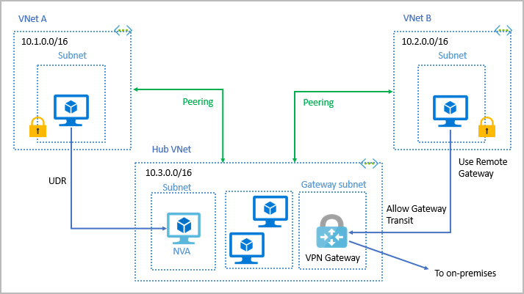
Virtual Networks
CIDR – Classless Inter-Domain Routing

Slide 15
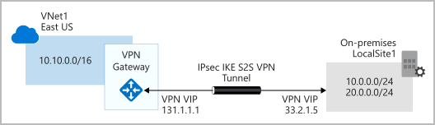
VPN Gateway
VPN Gateway to typ bramy sieci wirtualnej. Azure VPN Gateway są dodawane do Azure Virtual Network i umożliwiają następujące połączenia:
Łączenie lokalnych centrów danych z sieciami wirtualnymi za pośrednictwem połączenia typu site-to-site.
Łączenie poszczególnych urządzeń z sieciami wirtualnymi za pośrednictwem połączenia point-to-site.
Łączenie sieci wirtualnych z innymi sieciami wirtualnymi za pośrednictwem połączenia network-to-network.
Istnieją dwa typy VPN:
Policy-based VPN
Route-based VPN

Slide 16
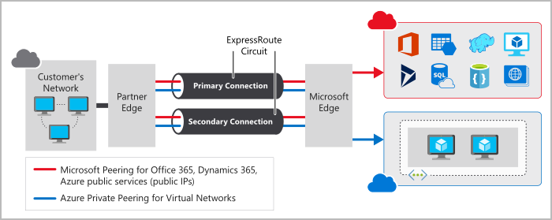
ExpressRoute

Slide 17
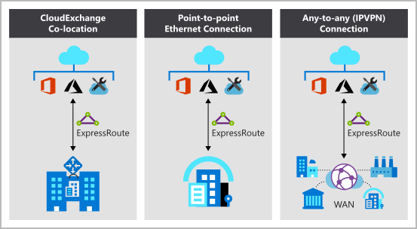
ExpressRoute

Slide 18
Azure Solutions

Slide 19
Plan
Describe core solutions and management tools on Azure (10-15%)
Describe core solutions available in Azure
describe the benefits and usage of:
Internet of Things (IoT) Hub,
IoT Central
Azure Sphere
describe the benefits and usage of:
Azure Synapse Analytics,
HDInsight,
Azure Databricks
describe the benefits and usage of:
Azure Machine Learning,
Cognitive Services
Azure Bot Service

Slide 20

IoT
IoT umożliwia urządzeniom gromadzenie informacji, a następnie przekazywanie ich do analizy. Urządzenia inteligentne są wyposażone w czujniki, które zbierają dane.
Notes:
Czujniki środowiskowe, które rejestrują poziom temperatury i wilgotności.
Skanery kodów kreskowych, kodów QR lub optycznego rozpoznawania znaków (OCR).
Czujniki geolokalizacyjne i zbliżeniowe.
Czujniki światła, koloru i podczerwieni.
Czujniki dźwiękowe i ultradźwiękowe.
Czujniki ruchu i dotyku.
Przyspieszeniomierze i czujniki nachylenia.
Czujniki dymu, gazu i alkoholu.
Czujniki błędów wykrywające problemy z urządzeniem.
Czujniki mechaniczne wykrywające anomalie lub deformacje.
Czujniki przepływu, poziomu i ciśnienia do pomiaru gazów i cieczy.

Slide 21

IoT Hub
Centrum komunikatów
Dwukierunkowa komunikacja
Można podłączyć miliony urządzeń
Można przekierować komunikat do innych usług Azure
Funkcja monitorowania (tworzenie urządzeń, awarie urządzeń, połączenia urządzeń)
Notes:
Umożliwia sterowanie i kontrolę. Oznacza to, że możliwe jest ręczne lub automatyczne zdalne sterowanie połączonymi urządzeniami, dzięki czemu można poinstruować urządzenie, aby otworzyło zawory, ustawiło temperatury docelowe, uruchomiło ponownie zablokowane urządzenia itd.

Slide 22

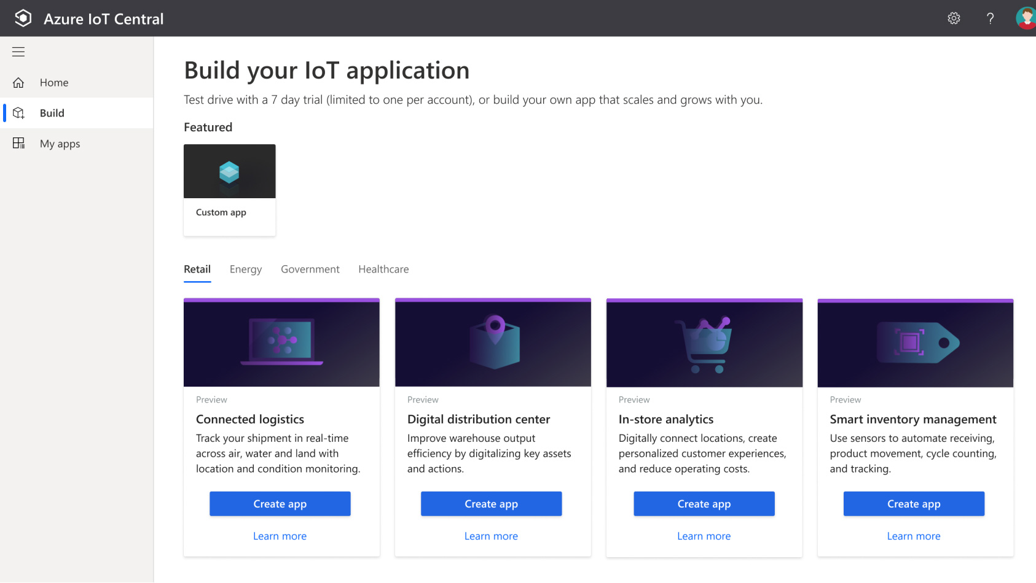
IoT Central
Oparte na IoT Hub
Dodaje interfejs użytkowania
Możliwość użycia gotowych szablonów do utworzenia własnego GUI
Można skonfigurować alerty
Można aktualizować podłączone urządzenia

Slide 23
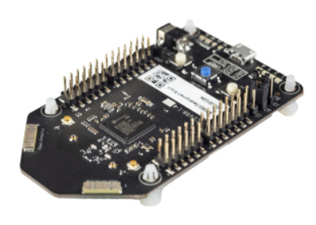
Azure Sphere
Usługa Azure Sphere obejmuje trzy składniki:
jednostka mikrokontrolera usługi Azure Sphere (MCU), która jest odpowiedzialna za przetwarzanie systemu operacyjnego i sygnałów z podłączonych czujników.
dostosowany system operacyjny Linux, który obsługuje komunikację z usługą zabezpieczeń i może uruchamiać oprogramowanie dostawcy.
usługa zabezpieczeń Azure Sphere, znana również jako AS3. Jej zadaniem jest zagwarantowanie, że urządzenie nie zostało złośliwie naruszone.
Notes:
Gdy urządzenie próbuje nawiązać połączenie z platformą Azure, najpierw musi nastąpić uwierzytelnienie (każde urządzenie osobno), co następuje przy użyciu uwierzytelniania opartego na certyfikatach. W przypadku pomyślnego uwierzytelnienia usługa AS3 sprawdza, czy urządzenie nie zostało naruszone. Po ustanowieniu bezpiecznego kanału komunikacji usługa AS3 wypycha na urządzenie wszystkie aktualizacje systemu operacyjnego lub zatwierdzone, opracowane przez klienta aktualizacje oprogramowania.

Slide 24
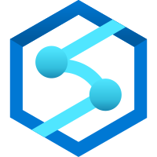
Azure Synapse Analytics
Azure Synapse Analytics (wcześniej Azure SQL Data Warehouse) to nieograniczona usługa analizy, która łączy magazynowanie danych przedsiębiorstwa z analizą danych big data. Zapytania dotyczące danych można wykonywać na własnych warunkach, korzystając z zasobów bezserwerowych lub aprowizowanych na dużą skalę. Masz ujednolicone środowisko umożliwiające pozyskiwanie, przygotowywanie i udostępnianie danych oraz zarządzanie nimi na potrzeby natychmiastowej analizy biznesowej oraz uczenia maszynowego.

Slide 25

Azure HDInsight
Azure HDInsight to w pełni zarządzana usługa analityczna typu open source dla przedsiębiorstw. Jest to usługa w chmurze, która ułatwia i przyspiesza przetwarzanie ogromnych ilości danych. Możliwe jest uruchamianie popularnych platform typu open source i tworzenie klastrów, takich jak Apache Spark, Apache Hadoop, Apache Kafka, Apache HBase, Apache Storm i Machine Learning Services. Usługa HDInsight obsługuje również szeroką gamę scenariuszy, takich jak wyodrębnianie, przekształcanie i ładowanie (ETL), magazynowanie danych, uczenie maszynowe oraz IoT.

Slide 26

Azure Databricks
Usługa Azure Databricks pomaga w uzyskiwaniu szczegółowych informacji ze wszystkich danych i tworzeniu rozwiązań opartych na sztucznej inteligencji. Środowisko Apache Spark można skonfigurować w kilka minut, a następnie automatycznie skalować i współpracować nad udostępnionymi projektami w interaktywnym obszarze roboczym. Usługa Azure Databricks obsługuje języki Python, Scala, R, Java i SQL, a także struktury i biblioteki analizy danych, w tym TensorFlow, PyTorch i scikit-learn.

Slide 27

Azure Data Lake Analytics
Azure Data Lake Analytics jest usługą zadań analizy na żądanie, która upraszcza przetwarzanie danych big data. Zamiast wdrażać, konfigurować i dostosowywać sprzęt, możesz pisać zapytania umożliwiające przekształcanie danych i wyodrębniać wartościowe informacje. Usługa analizy może od razu rozpocząć obsługę zadań w dowolnej skali — należy wybrać ustawienie wskazujące potrzebną moc. Płacisz tylko za zadanie, gdy jest ono uruchomione, co sprawia, że rozwiązanie jest tańsze.

Slide 28

Azure Machine Learning
Platforma, która umożliwia tworzenie modeli na podstawie danych wejściowych i testowania uzyskanego algorytmu na danych testowych.
Można zdefiniować jak pobrać dane, jak poradzić sobie z brakującymi lub złymi danymi, jak rozdzielić dane na zestaw uczący i zestaw testowy i dostarczyć dane do procesu nauki
Uczyć i analizować modele wykorzystując narzędzia i języki programowania dla data scientists
Udostępnić najlepszy algorytm w formie API

Slide 29
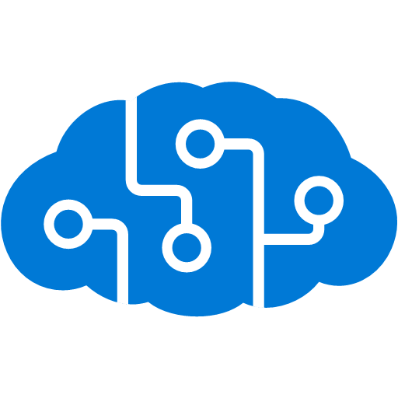
Azure Cognitive Services
Dostarcza gotowe algorytmy uczenia maszynowego do analizy obrazu, dźwięku, mowy, rozumienia oraz przewidywania wyniku
Azure Cognitive Services mogą być podzielone na 4 kategorie:
Usługi językowe – analiza języka pod kątem emocji i tego co użytkownik oczekuje
Usługi mowy – zamienia mowę w tekst i tekst w naturalnie brzmiącą mowę. Pozwalają również na tłumaczenia z jednego języka na drugi oraz weryfikację i rozpoznawanie mówcy
Usługi wizyjne – umożliwiają rozpoznawanie i identyfikację na podstawie obrazów, filmów oraz innych źródeł obrazu
Usługi decyzyjne – umożliwiają tworzenie rekomendacji, moderują kontent pod kątem obraźliwych i ryzykownych treści. Mogą również wykrywać nieprawidłowości w twoich danych

Slide 30

Azure Bot Service
Azure Bot Service i Bot Frameworks są platformami do tworzenia agentów, którzy rozumieją i potrafią odpowiadać na zadawane pytania. Pod spodem używają Azure Cognitive Services, aby zrozumieć czego oczekują od nich użytkownicy.
Można się z nimi komunikować tekstu, interaktywnych kart oraz mowy

Slide 31
Serverless

Slide 32
Plan
Describe core solutions and management tools on Azure (10-15%)
Describe core solutions available in Azure
describe the benefits and usage of serverless computing solutions that include
Azure Functions
Logic Apps
describe the benefits and usage of
Azure DevOps,
GitHub & GitHub Actions,
Azure DevTest Labs

Slide 33

Azure Functions
Umożliwia hostowanie pojedynczej metody lub funkcji
Uruchamiana na zdarzenie (np. żądanie HTTP, komunikat w kolejce, timer)
Możliwość pisania w wielu językach: C#, Python, JavaScript, TypeScript, Java i PowerShell
Skalowalna
Opłaty generowane tylko podczas użycia
Jest bezstanowa
Może przechowywać stan przy pomocy Azure Storage Account
Można łączyć wywołania Azure Functions przy pomocy rozszerzenia Durable Function

Slide 34
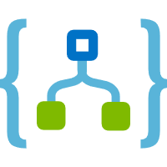
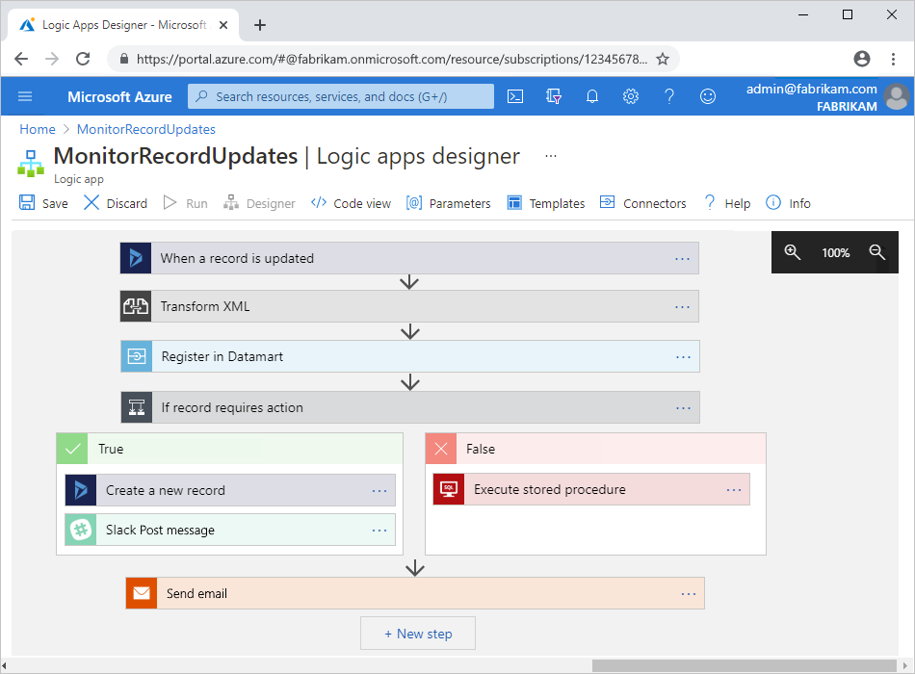
Azure Logic Apps
Ułatwia automatyzowanie procesów
Udostępnia GUI do projektowania procesów
Nie używa kodu
Ma trzy główne typy bloków: triggers, actions, connectors
Można tworzyć własne connectory przy użyciu kodu niestandardowego
Notes:
Wyzwalacz to zdarzenie (takie jak czasomierz), które powoduje wykonanie aplikacji, a następnie wysłanie nowej wiadomości do kolejki lub żądania HTTP. Akcja to zadanie lub krok, który można wykonać. Istnieją akcje logiki, takie jak te, które można znaleźć w większości języków programowania. Przykłady akcji obejmują pracę ze zmiennymi, pętlami i instrukcjami decyzyjnymi oraz zadaniami, które analizują i modyfikują dane.

Slide 35

Azure DevOps
Azure DevOps Services to pakiet usług, które dotyczą każdego etapu cyklu życia tworzenia oprogramowania.
Azure Repos to scentralizowane repozytorium kodu źródłowego, w którym deweloperzy oprogramowania, inżynierowie DevOps i specjaliści ds. dokumentacji mogą współpracować i publikować kod do przeglądu.
Azure Boards to pakiet do zarządzania projektami Agile, który obejmuje tablice Kanban, raportowanie oraz śledzenie pomysłów i prac od dużych projektów wysokiego poziomu po elementy robocze i problemy.
Azure Pipelines to narzędzie do automatyzacji potoku CI/CD.
Azure Artifacts to repozytorium do hostowania artefaktów, takich jak skompilowany kod źródłowy, które mogą być przekazywane do kroków potoku testowania lub wdrażania.
Azure Test Plans to narzędzie do testów automatycznych, które może być używane w potoku ciągłej integracji/ciągłego wdrażania w celu zapewnienia jakości przed wydaniem oprogramowania.

Slide 36

GitHub & GitHub Actions
Open source
Udostępnione repozytorium Git kodu źródłowego
Narzędzie do review
Obsługa zarządzania projektami, w tym tablicami Kanban.
Obsługa raportowania, omawiania i śledzenia problemów.
Narzędzia do automatyzacji potoku ciągłej integracji/ciągłego wdrażania.
Witryna typu wiki do współtworzenia dokumentacji.
Możliwość uruchamiania w chmurze lub w środowisku lokalnym.

Slide 37
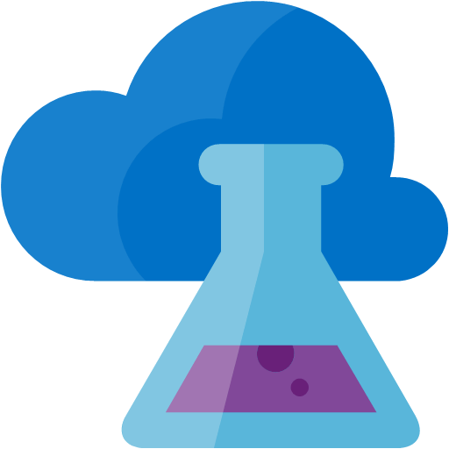
Azure DevTest Labs
Służy do testowania kodu – nie nadaje się do aplikacji produkcyjnych
Może służyć do tworzenia środowisk z bazy ARM templates i dodatkowymi narzędziami
Można tworzyć maszyny oparte na Windows i Linux
Można szybko tworzyć środowiska testowe oraz środowiska na potrzeby treningów i demonstracji
Można ustawić Autoshutdown i Autostart
Można ograniczyć liczbę laboratoriów, rozmiar VM i czas ich działania

